Slide 1

Безопасность веб-приложений
Лекция 9
Александр Сергеев
Кафедра геоинформатики и информационной безопасности
2022

Slide 2
Bootstrap
Фреймворк для адаптивных веб-приложений
HTML и CSS шаблоны, JS модули.
Сейчас изучаем Bootstrap 4 (2018)
Bootstrap 5 (2021) – числый JS вместо jQuery, всякие мелкие улучшения.
React Bootstrap – отдельный модуль.

Slide 3
Что входит в Bootstrap
Лейауты
Формы, кнопки
Таблички
Навигационные меню
Карусельки
Модальные окна
Типографика
И всё сразу автоматически – адаптивное

Slide 4
Как подключить Bootstrap
Из CDN
<link rel="stylesheet" href="https://cdn.jsdelivr.net/npm/bootstrap@4.6.1/dist/css/bootstrap.min.css">
<script src="https://cdn.jsdelivr.net/npm/jquery@3.6.0/dist/jquery.slim.min.js"></script>
<script src="https://cdn.jsdelivr.net/npm/popper.js@1.16.1/dist/umd/popper.min.js"></script>
<script src="https://cdn.jsdelivr.net/npm/bootstrap@4.6.1/dist/js/bootstrap.bundle.min.js"></script>
Автономно
https://getbootstrap.com/ - скачиваем файлы и размещаем на своем сайте

Slide 5
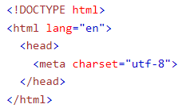
С чего начать
1. Строгий HTML5, добавляем DOCTYPE
2. Параметры для адаптивности

Slide 6

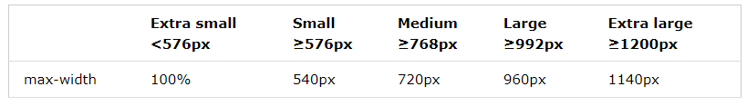

С чего начать
3. Добавляем контейнер
.container – фиксированной ширины
.container-fluid – на всю ширину экрана

Slide 7
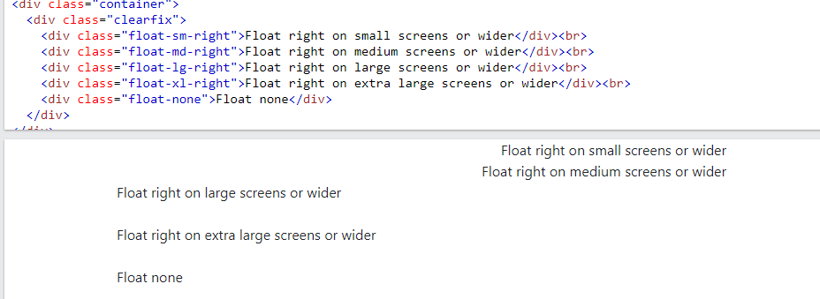
Float and Clearfix
Обычные: классы .float-right, .float-left, .clearfix
Условные, адаптивные: . float-sm-right
sm >=576px, md >=768px, lg >=992px, xl >=1200px

Slide 8
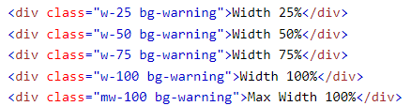

Шаблонные размеры
.w-25 == width: 25%
.mw-50 == max-width: 50%
.h-75 == height: 75%
.mh-100 == max-height: 100%

Slide 9

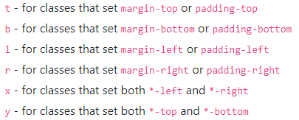
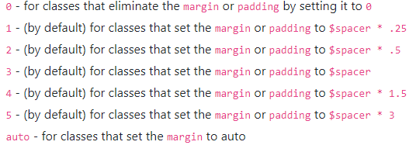
Шаблонные отступы
<div class="container pt-3 my-3 bg-primary text-white"></div>
+

Slide 10
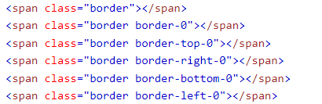

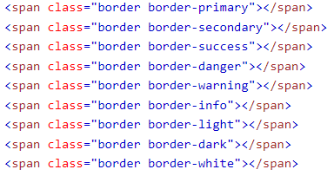

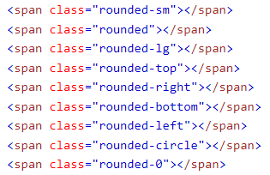

Шаблонные границы

Slide 11
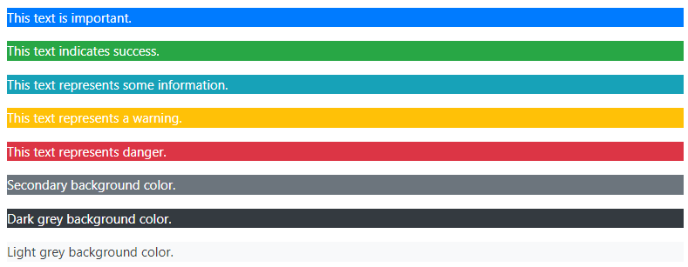
Шаблонные цвета
.bg-* – фон, .text-* - текст
*-primary, *-success, *-info, *-warning, *-danger, *-secondary, *-dark, *-light
Тени: shadow-none, shadow-sm, shadow, shadow-lg

Slide 12
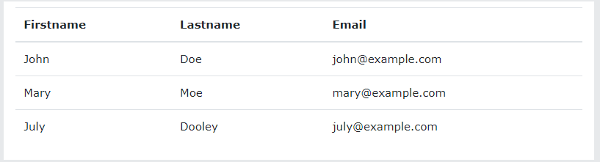
Таблицы
.table
.table-striped .table-bordered .table-borderless
.table-hover .table-dark
.table-* .thead-* (* == primary, success, info, warning, danger, active, secondary, light, dark)

Slide 13
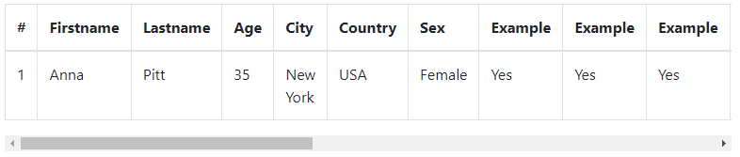
Адаптивные таблицы
.table-responsive-* (* == пусто, sm, md, lg, xl)

Slide 14
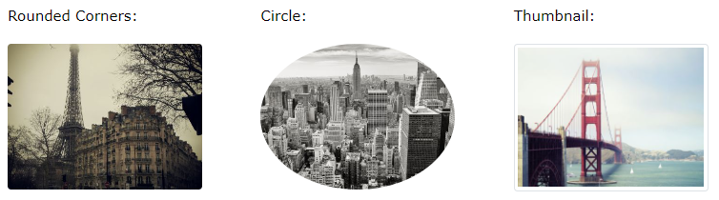
Картинки
Оформление краев: .rounded .rounded-circle .img-thumbnail
Адаптивный размер: .img-fluid

Slide 15
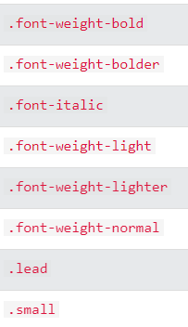
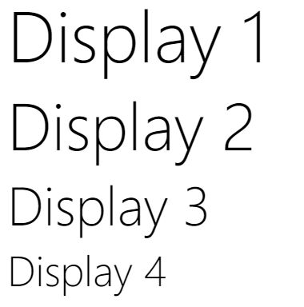
Типографика
<h1> - <h6> + .display-* (* == 1..4)
Особые семантические значения текста:
<small>, <mark>, <abbr>, <blockquote>, <code>, <kbd>, <pre>

Slide 16
display и block
Адаптивное переключение display:
.d-*-block, .d-*-inline, .d-*-flex, .d-*-table
* == sm, md, lg, xl

Slide 17
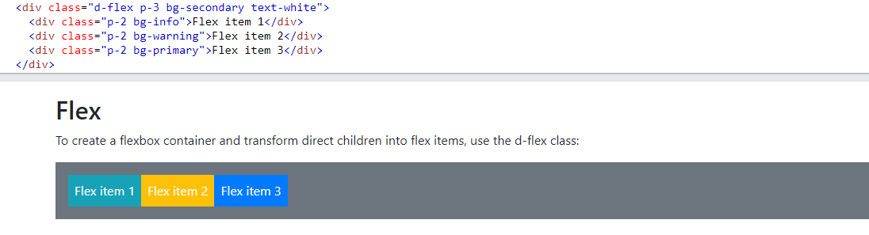
Flex
.d-flex, .d-inline-flex
.flex-row, .flex-row-reverse, .flex-column, .flex-column-reverse
.justify-content-* (* == start, end, center, between, around)
.align-content-* (* == start, end, center, between, around)

Slide 18
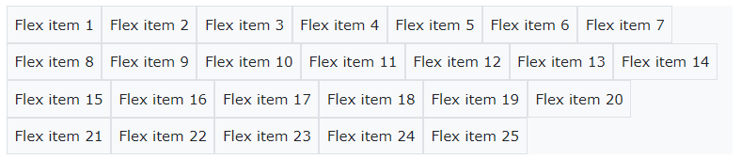
Flex
.order-* (* == 0..12) – переупорядочить
.flex-nowrap, .flex-wrap, .flex-wrap-reverse
.flex-fill – равные размеры, .flex-grow-1 – растянуть на всё место

Slide 19
Responsive Flex
* == sm, md, lg, xl
.d-*-flex .d-*-inline-flex
.flex-*-row .flex-*-column
.justify-content-*-start .align-content-*-center
.flex-*-wrap .order-*-# (# == 0-12)
.align-items-*-start .align-self-*-center

Slide 20



Кнопки
<button type="button" class="btn btn-primary btn-lg">Large</button>
.btn-* .btn-outline-* (* == primary, secondary, success, info, warning, …)
.btn-sm .btn-lg

Slide 21
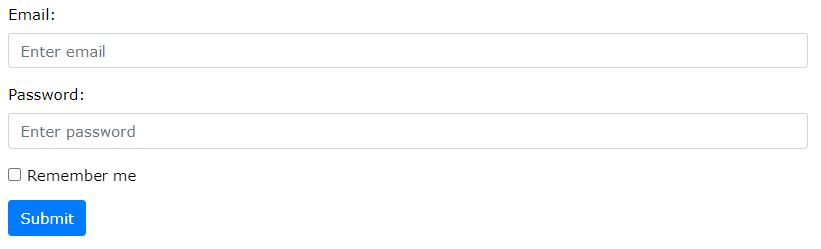
Формы
Stacked
Inline (.form-inline)

Slide 22
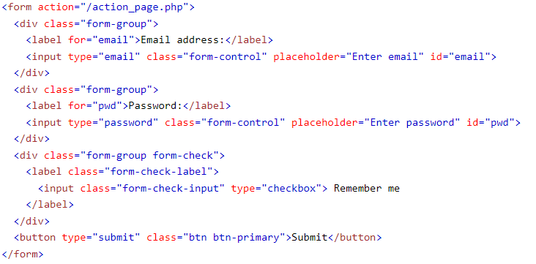
Формы
.form-control и .form-group

Slide 23
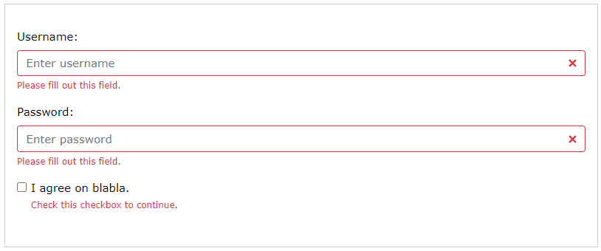
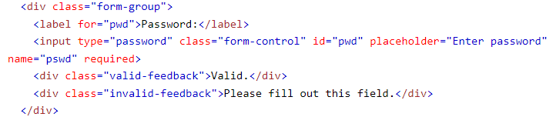
Валидация форм

Slide 24
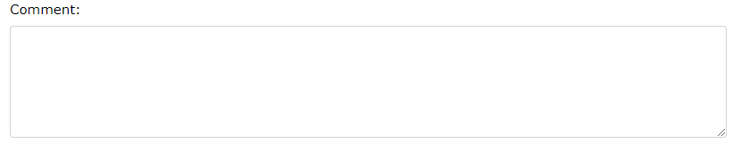


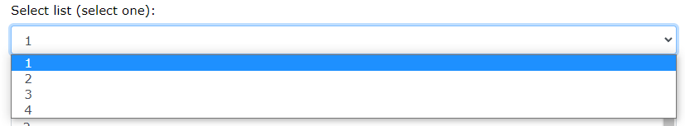
Поля ввода
input
textarea
checkbox
radio
select

Slide 25
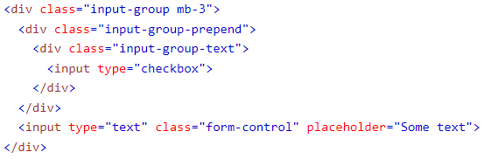
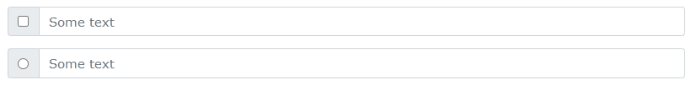
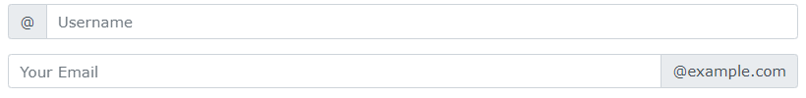
Группированные поля
.input-group .input-group-prepend .input-group-append

Slide 26
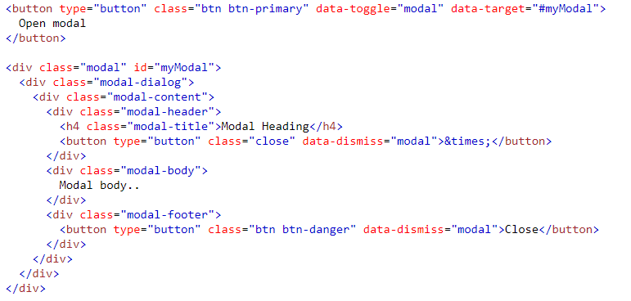
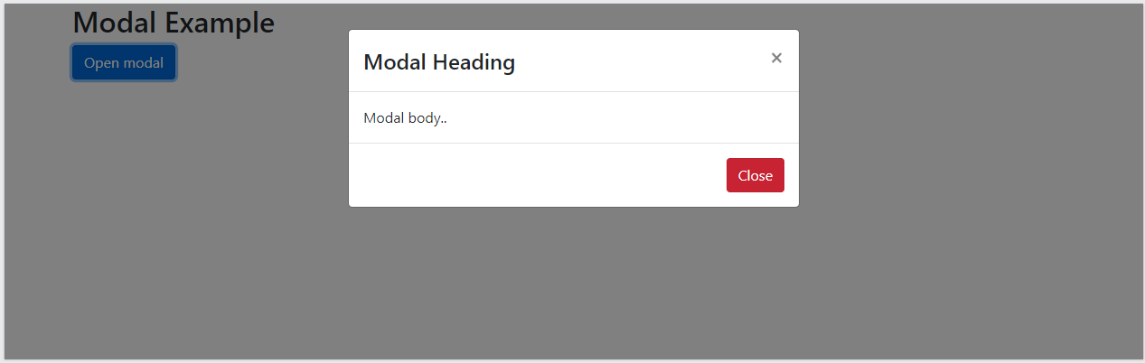
Модальные окна

Slide 27
React Bootstrap
https://react-bootstrap.github.io/
есть для 3, 4, 5 версий
npm install react-bootstrap bootstrap
import 'bootstrap/dist/css/bootstrap.min.css';

Slide 28

React Bootstrap - кнопки
import { Button } from 'react-bootstrap';
<Stack direction="horizontal" gap={2}>
<Button as="a" variant="primary">
Button as link
</Button>
<Button as="a" variant="success">
Button as link
</Button>
</Stack>

Slide 29
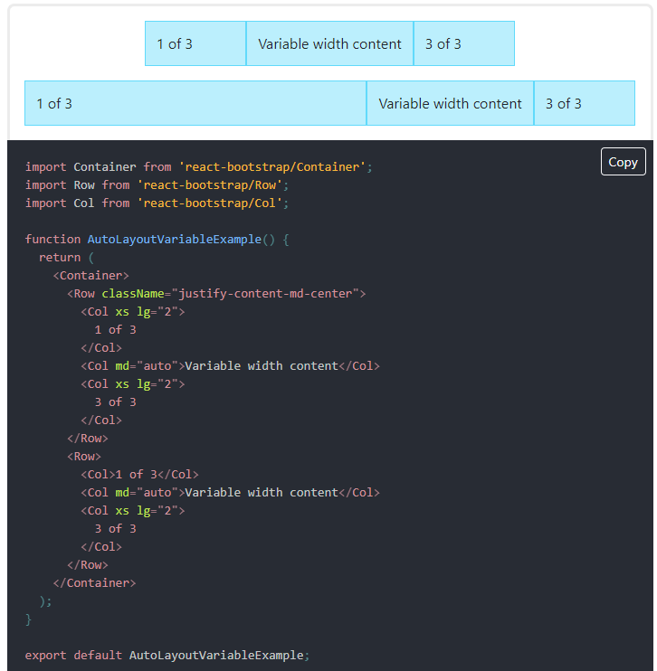
React Bootstrap - лейауты

Slide 30
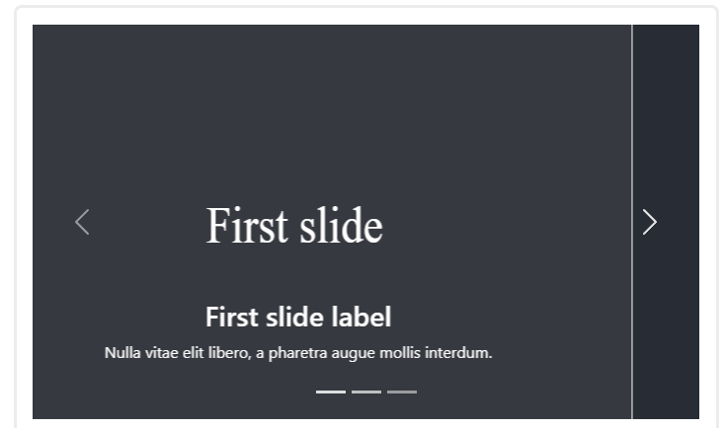

React Bootstrap – компоненты
Card Carousel ListGroup Dropdown Modal
Pagination Navbar Table Tooltip Toast

Slide 31
Справочники
https://www.w3schools.com/bootstrap4/
https://getbootstrap.com/
https://react-bootstrap.github.io/

